Slide 1
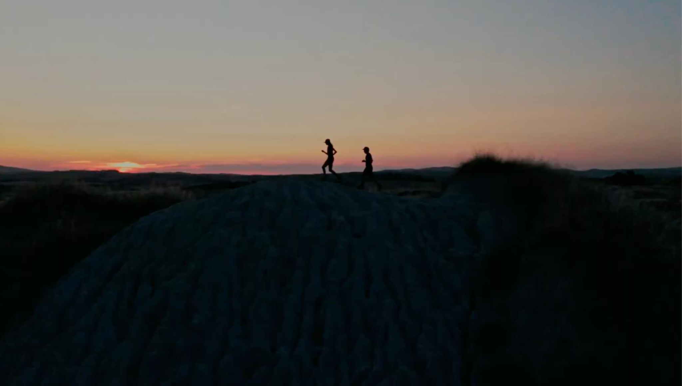



Премиальные головные уборы из Италии для брендов,
которые выбирают лучшее

Slide 2

это гарантия стиля, премиального уровня и экологичного смысла Вашего бренда.

Slide 3
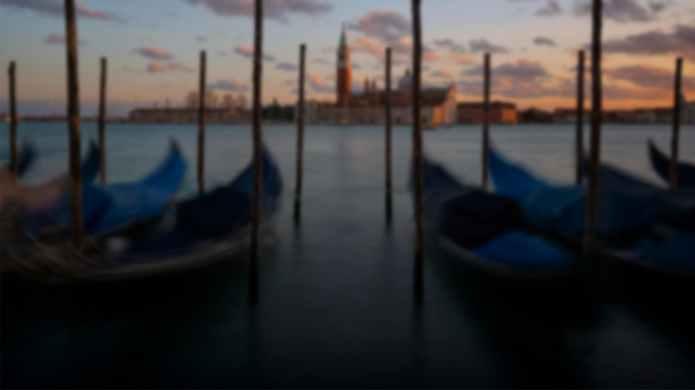
С 1995 года Atlantis создаёт лучшие в мире кепки
и головные уборы, основываясь на традициях
моды и стиля Венеции
30 лет опыта и качества без компромиссов превратили Atlantis в одного из лидеров индустрии
merch & fashion.
Нам доверяют крупнейшие мировые бренды для создания модных коллекций, корпоративной униформы, промо-подарков и брендированного мерча.

Slide 4
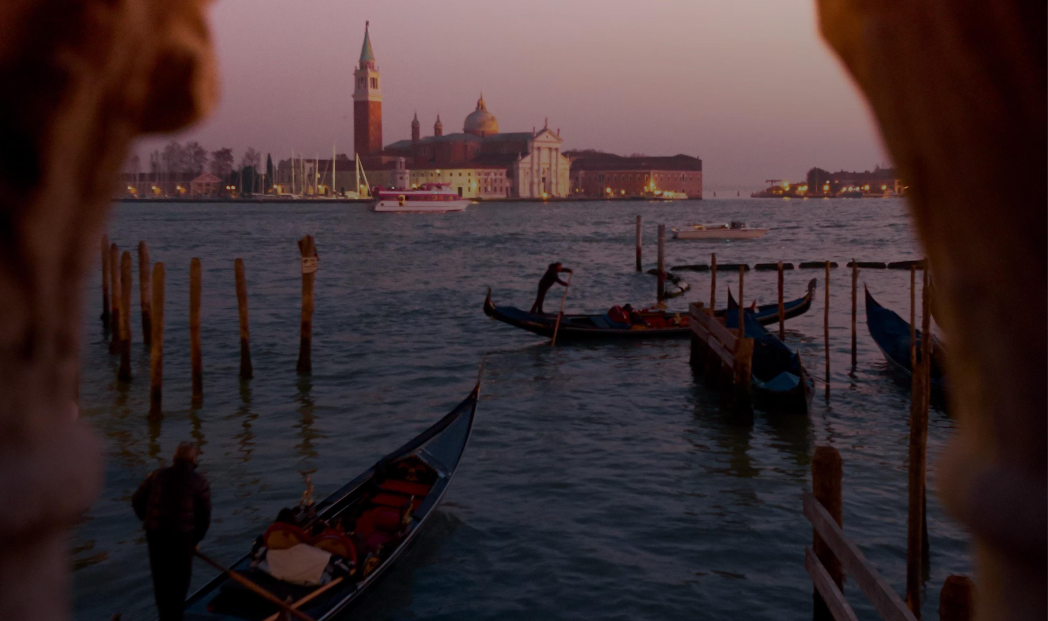


Линия времени Atlantis
2025
2020
100% наших моделей сделаны из материалов с пониженным влиянием на окружающую среду
Рынок США
Инновационный материал Poliana
2019
Первые модели из органичного хлопка
и переработанного полиэстера
2018
Сертификация Oeko-Tex Standard 100.
Паспорт прослеживаемости
2017
Глобальный договор ООН
2014
Открытие сети дистрибьюторов
2010
Первые экологичные модели
2003
2000
E-commerce
Глобальный договор ООН (UN Global Compact) — добровольная инициатива ООН, побуждающая
бизнес соблюдать принципы в области прав человека, труда, экологии и борьбы с коррупцией.
Oeko-Tex Standard 100 — международный сертификат, гарантирующий безопасность текстильных изделий для человека: ткани проверяются на наличие вредных веществ.
Паспорт прослеживаемости — система, которая позволяет отследить путь изделия от сырья
до готовой продукции, подтверждая экологическую чистоту и этичность производства.
Polylana® — инновационная альтернатива шерсти, сочетающая переработанные и новые волокна, требует меньше воды и энергии, чем традиционная шерсть или акрил.
1995
Выход на мировой рынок
Основана в Венеции

Slide 5
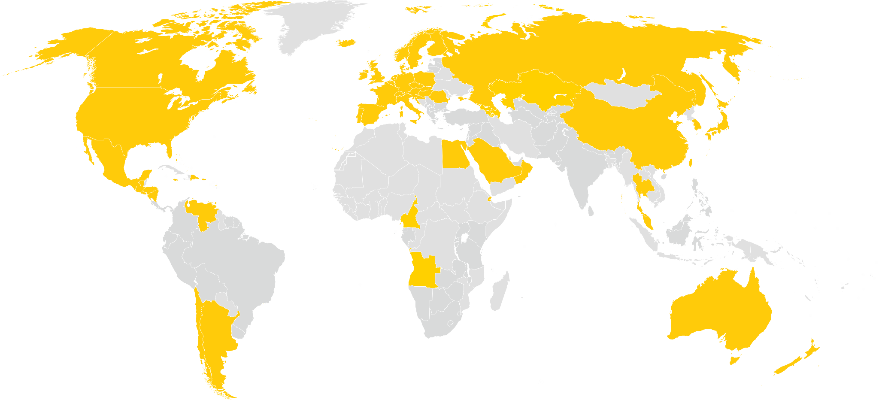
Atlantis сегодня
+ 50 стран
6 континентов
офисы в Италии и США

Slide 6
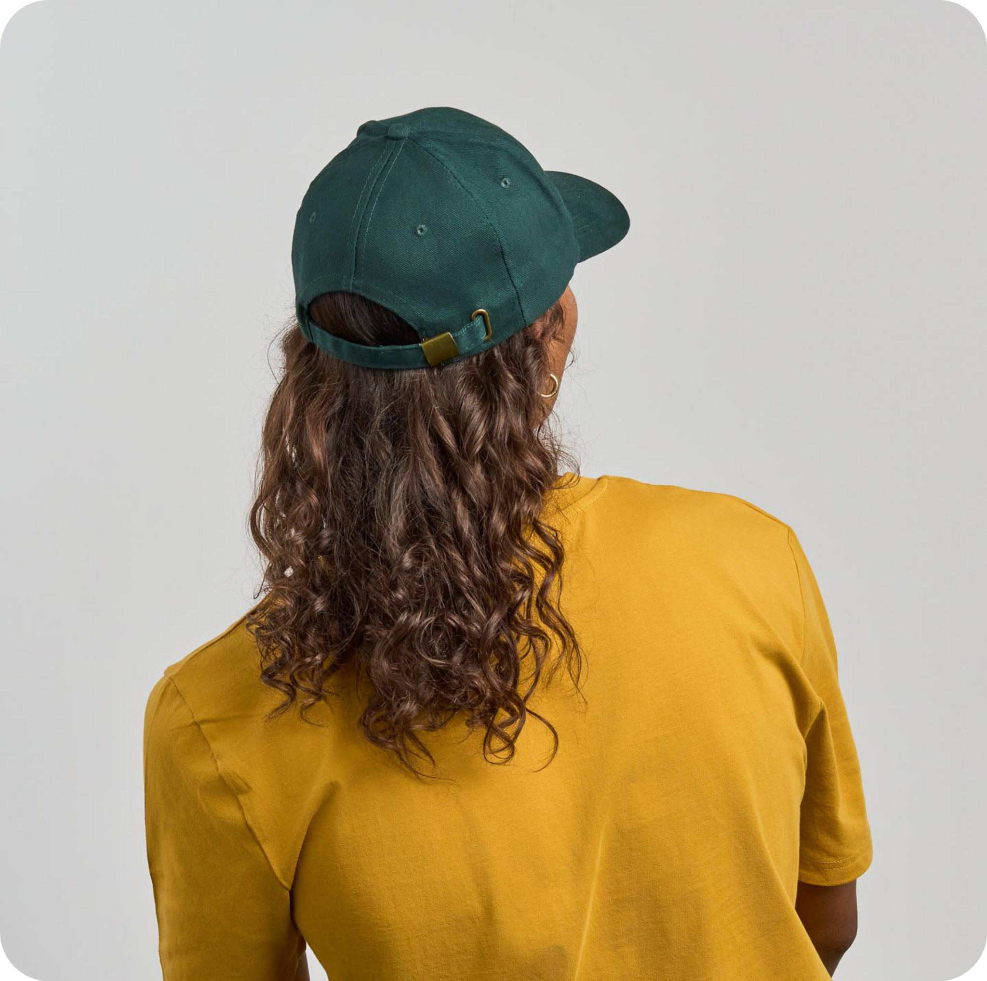
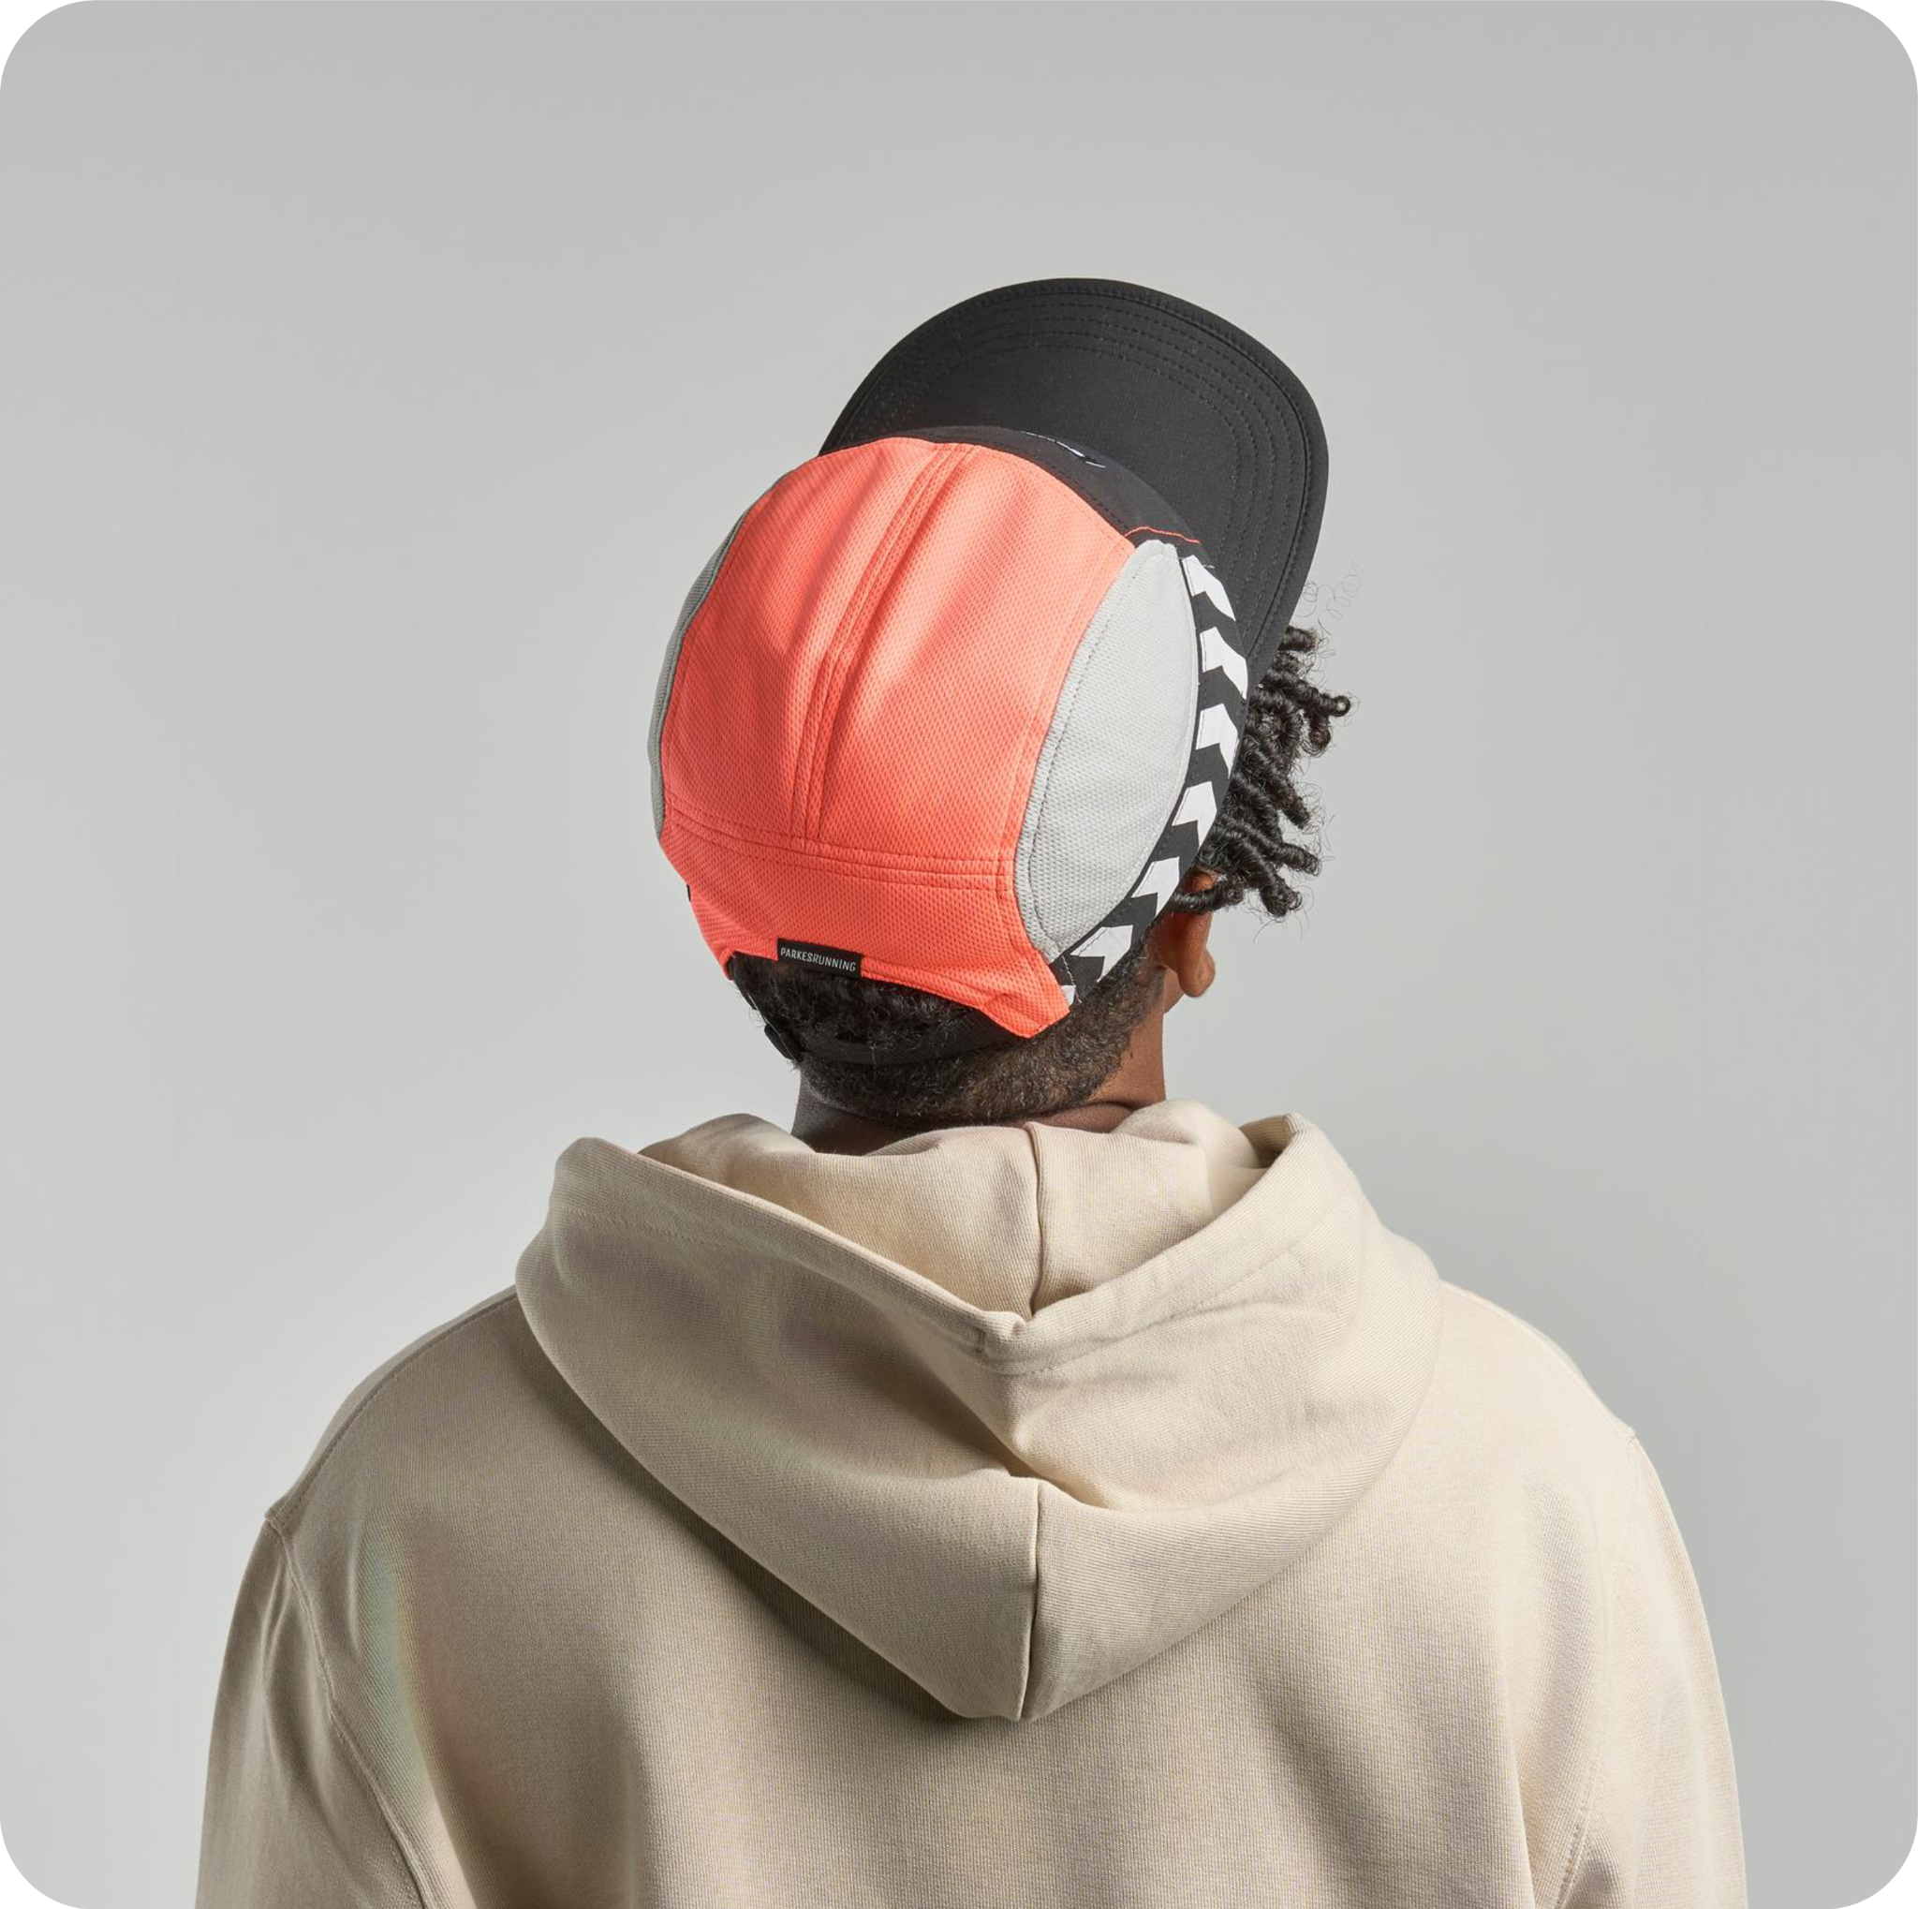


2 главных направления:
Коллекция Atlantis
Custom Made
+ 1 млн. шт. в наличии на складе

Slide 7
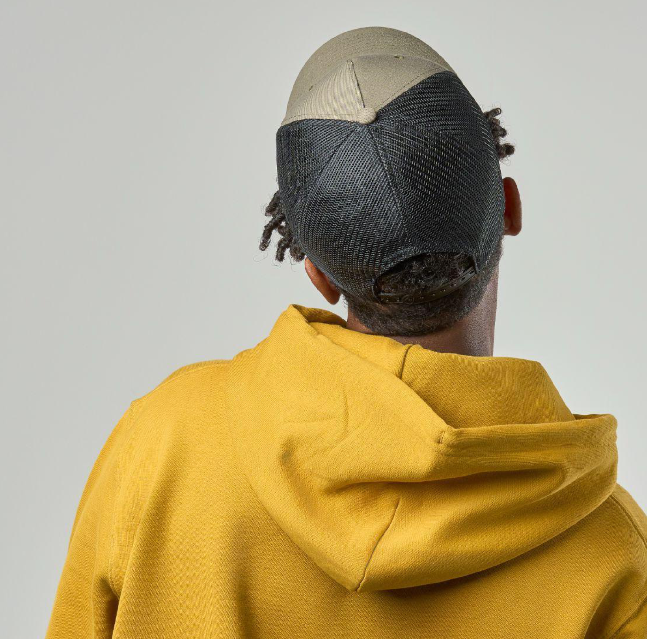
Коллекция Atlantis
Коллекция кепок Atlantis — это стабильность в непревзойденном качестве, модных цветах и идеальных формах.
183 модели
1300 артикулов и цветовых
сочетаний
Большинство моделей
экологичны
+ миллион шт. на складе
в РФ

Slide 8
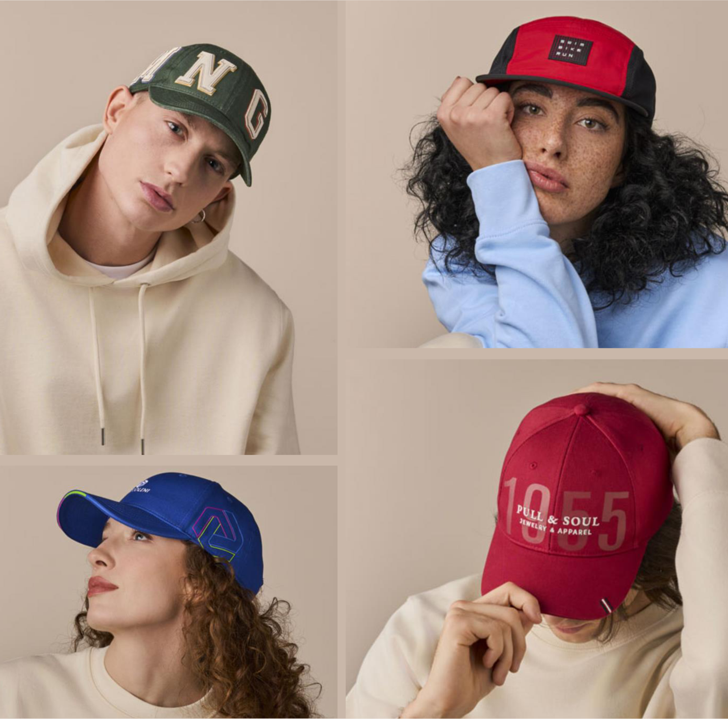

Спорт
Custom Made
Fashion for Merch
Мода
Корпоративный
+ промо
Индивидуальный дизайн, разработка
и поставка головных уборов под Ваш бренд.
Custom Made опирается на опыт Atlantis
в фэшн-индустрии, R&D, контроле качества
и логистики, обеспечивая полный цикл —
от идеи до готового изделия.
от 288 шт.
Мерч

Slide 9
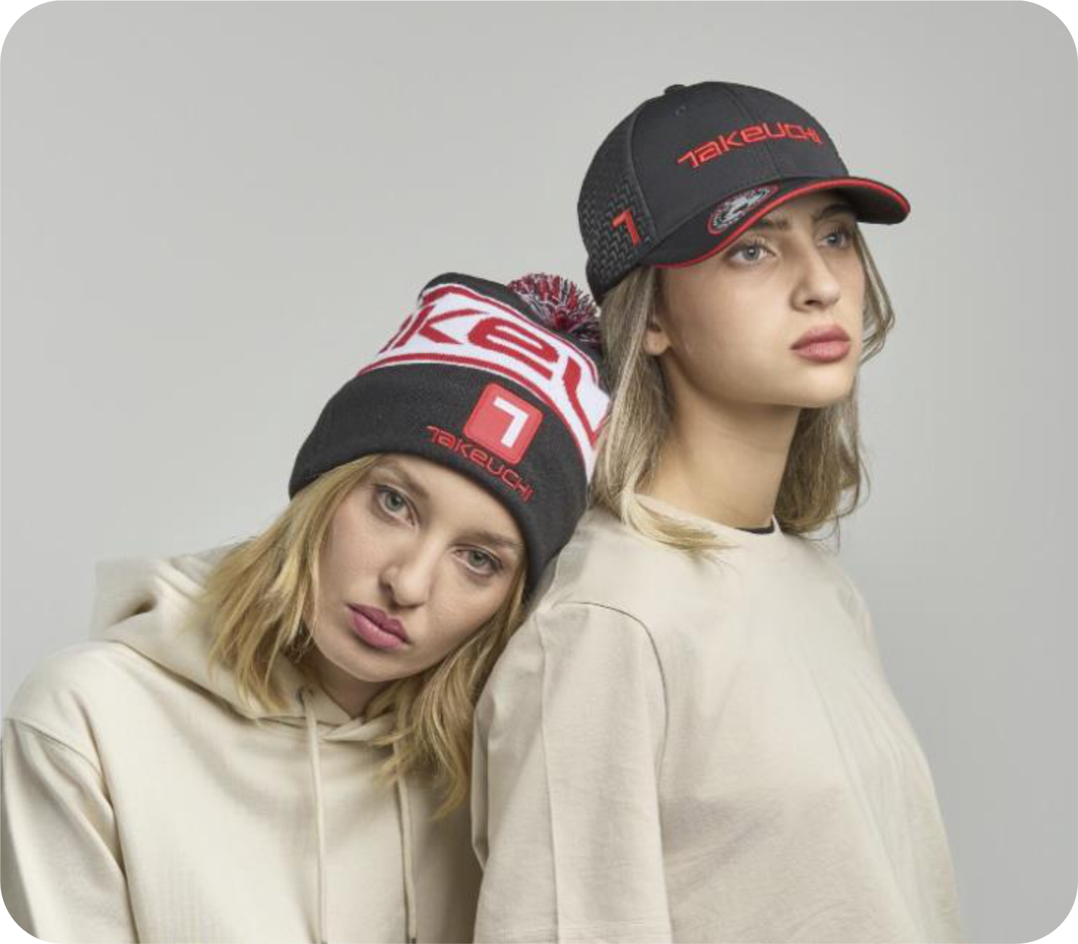









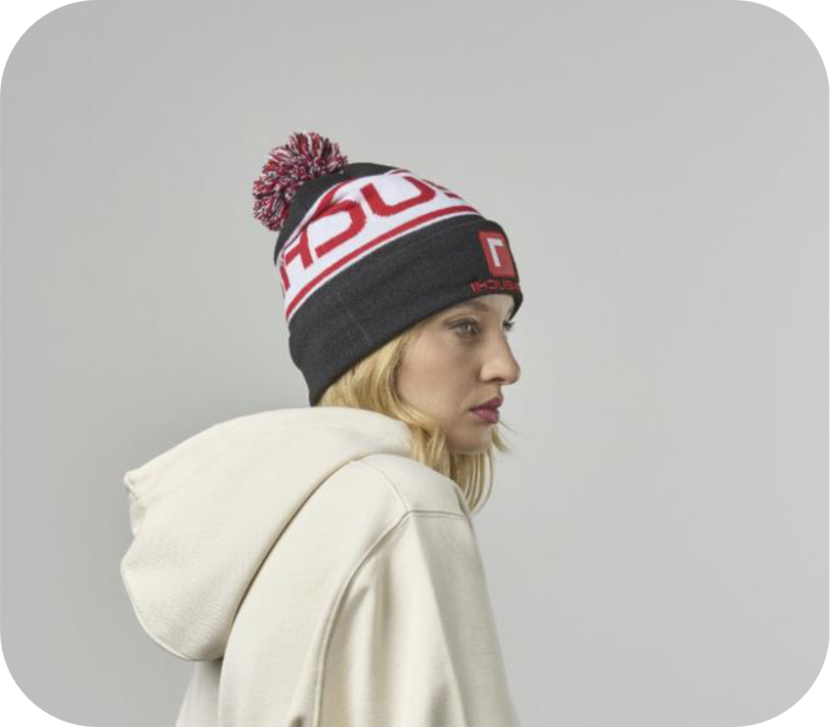
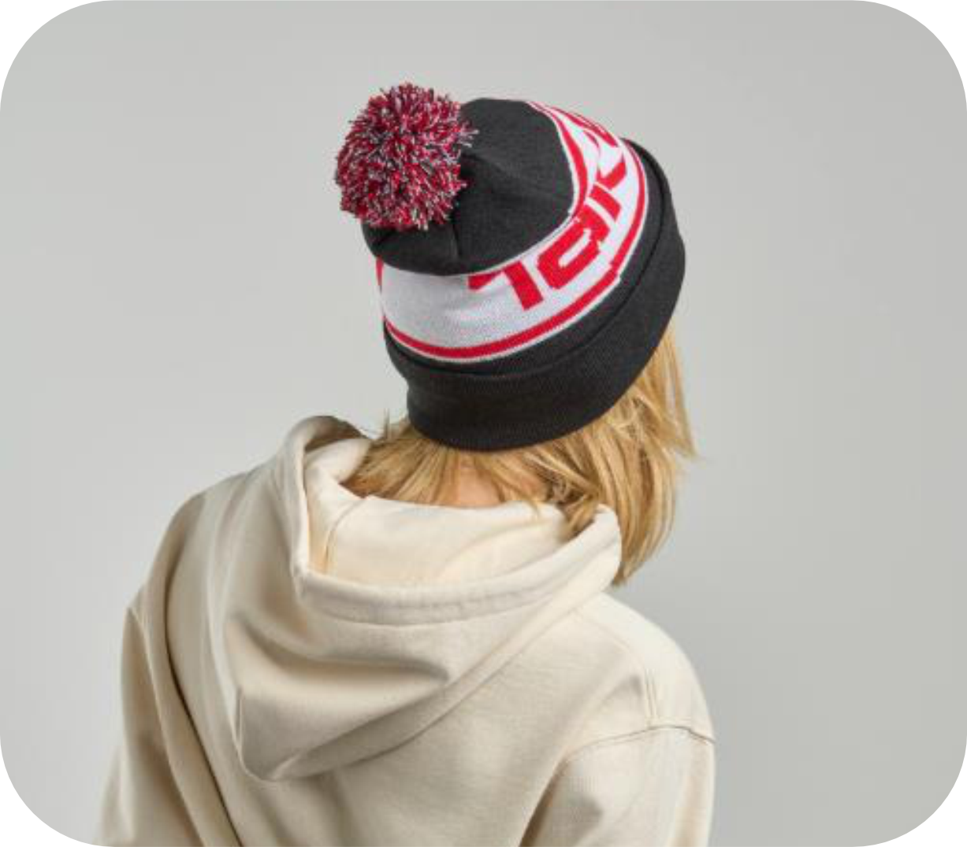


Мерч
Мы раскрываем смысл Вашего бренда и помогаем выразить его через персонализированные изделия.
Наши проекты:
Наши партнеры:

Slide 10
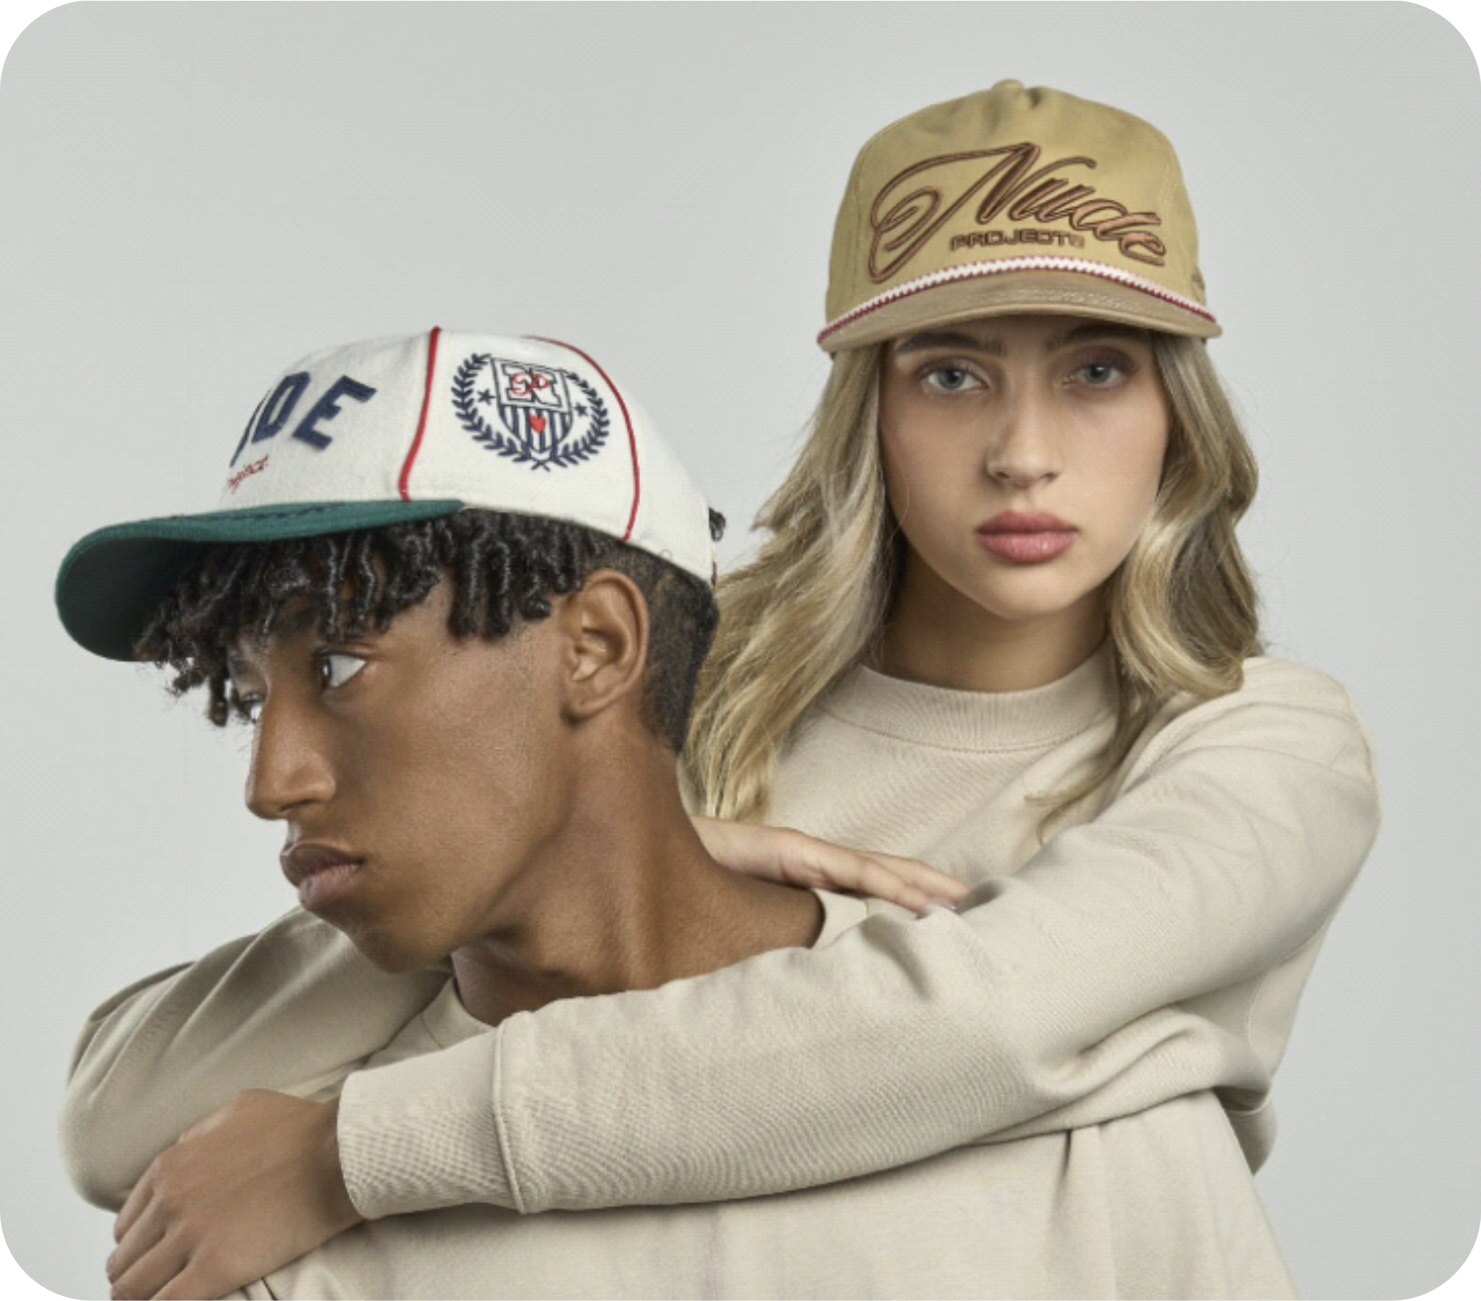
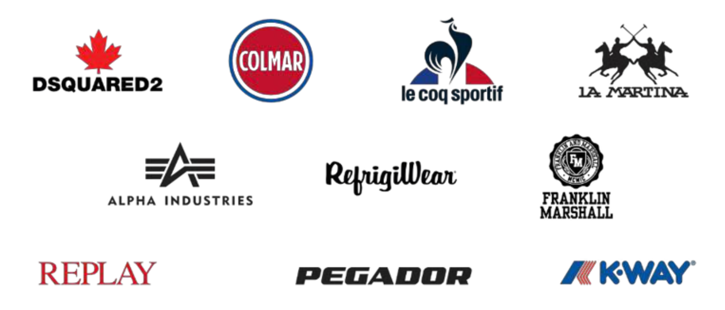
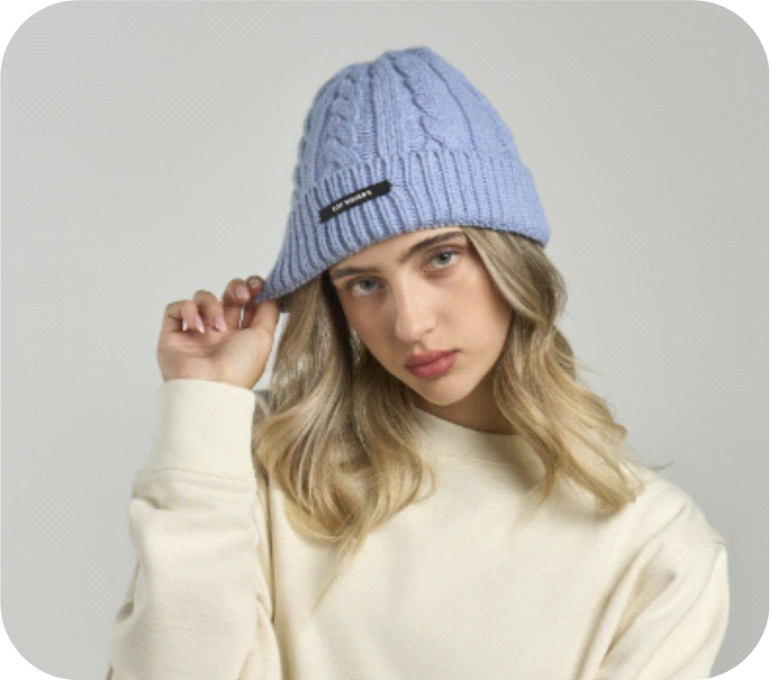
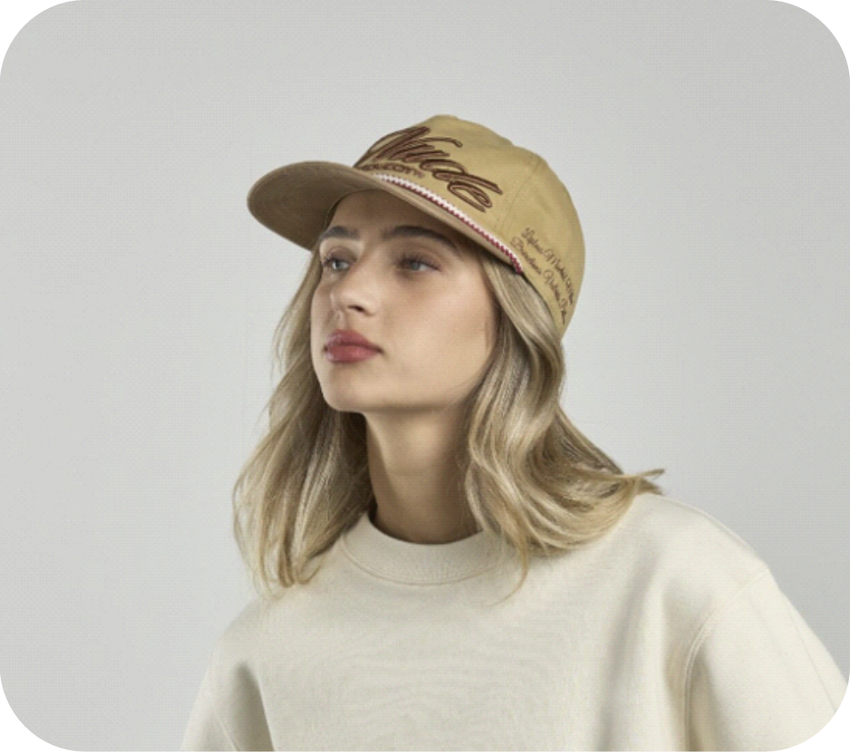
Мода
Интересуетесь модными коллекциями?
Наша команда предложит актуальные тренды и материалы, чтобы создать стильную и современную линейку для Вашего бренда.
Мы создали кепки для:

Slide 11
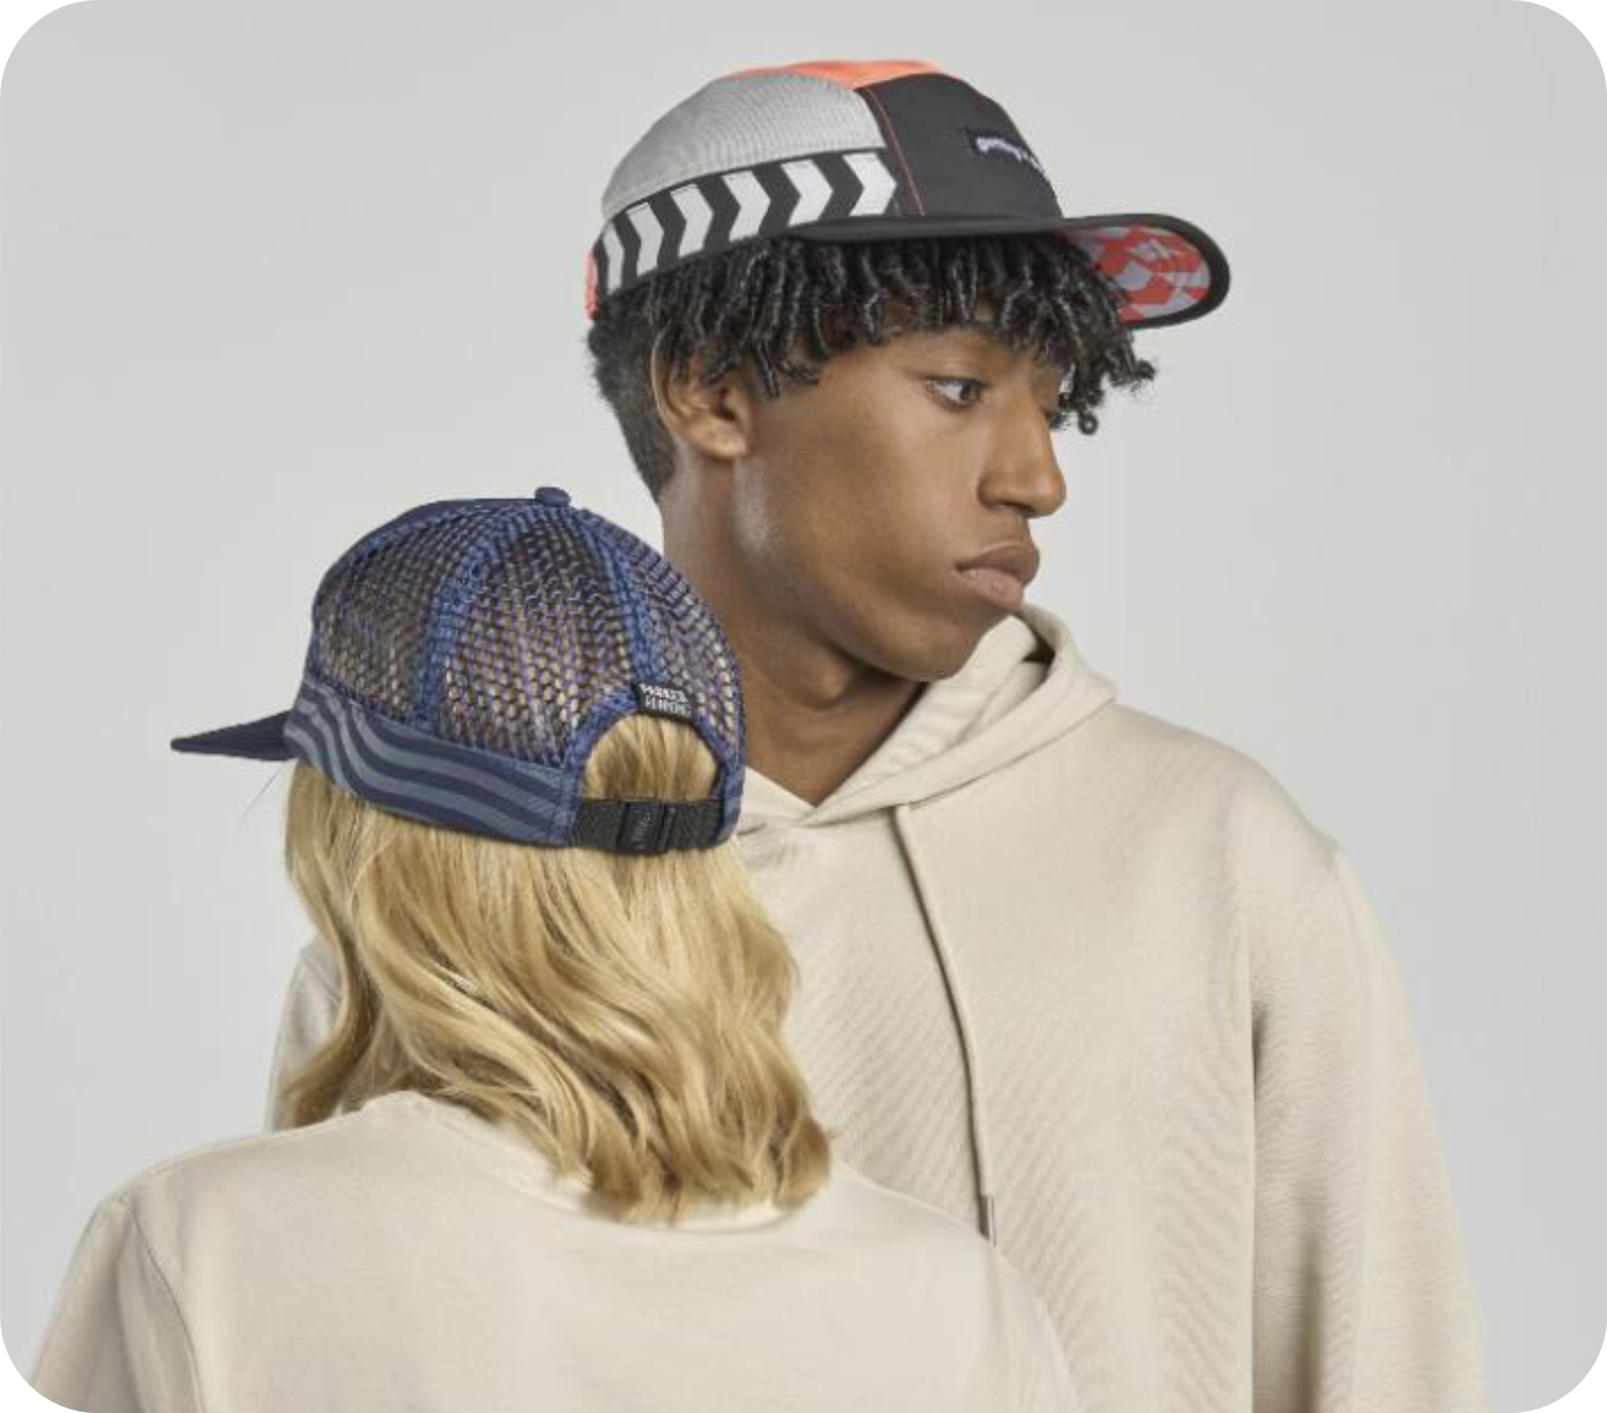
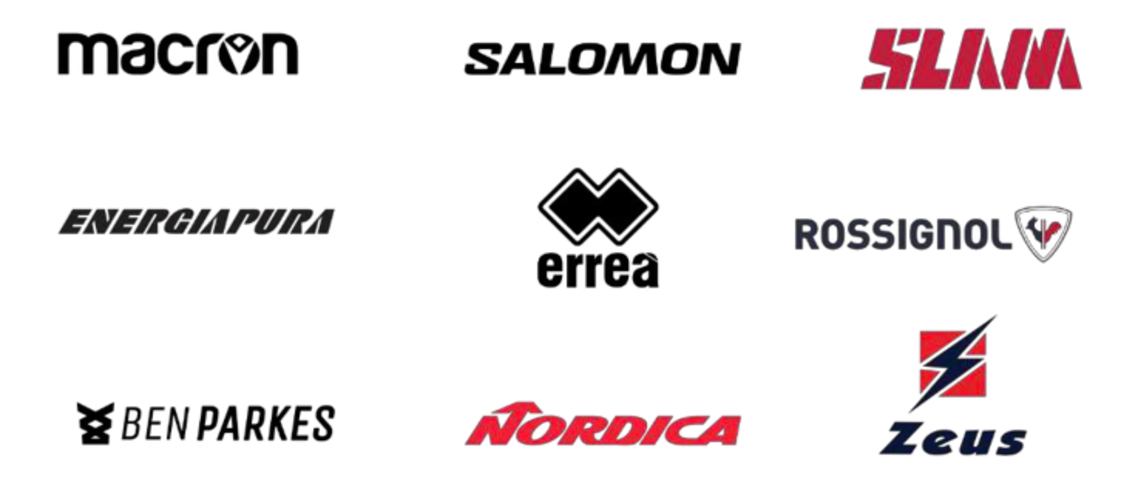
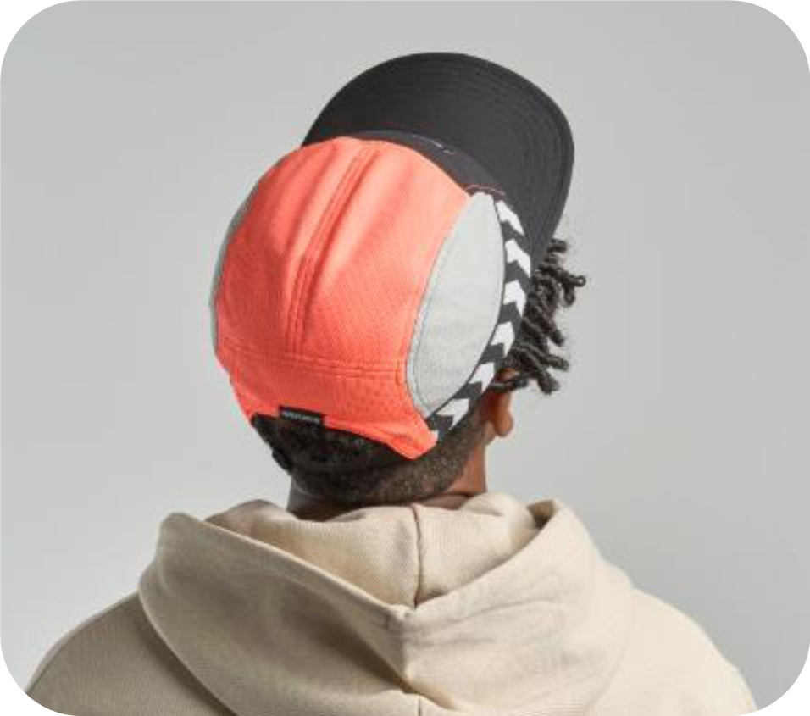
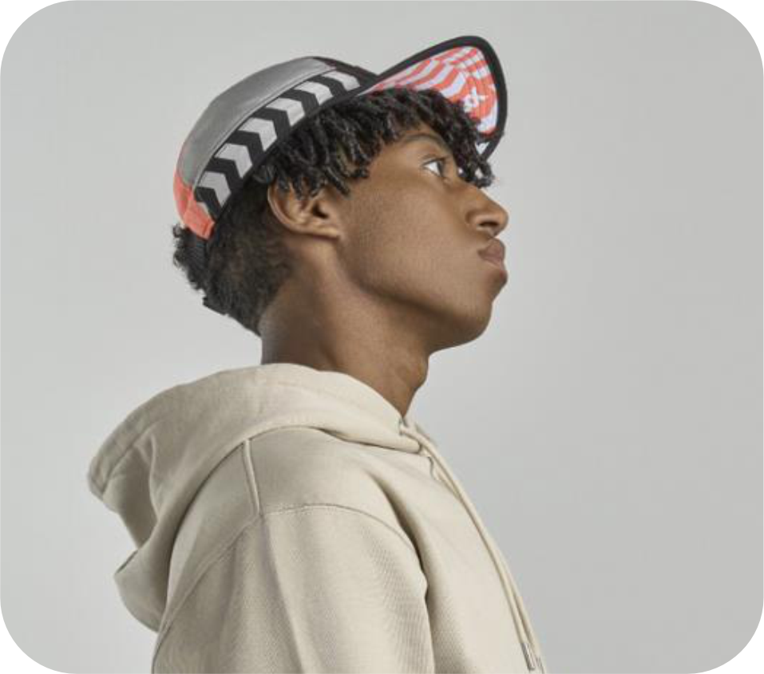
Спорт
Передовые технологии, функциональные ткани и обработка — чтобы Ваши
головные уборы были готовы к любым условиям.
Мы создали кепки для:

Slide 12
Движимые инновациями –
создаем будущее

Slide 13
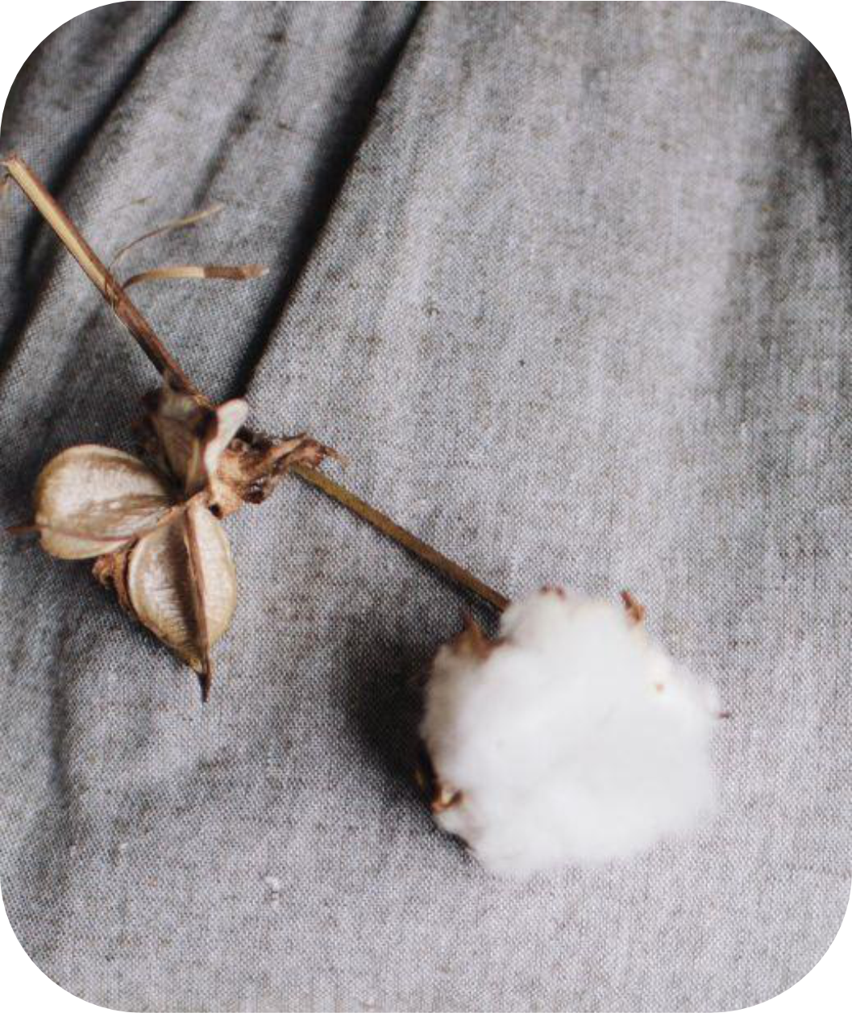
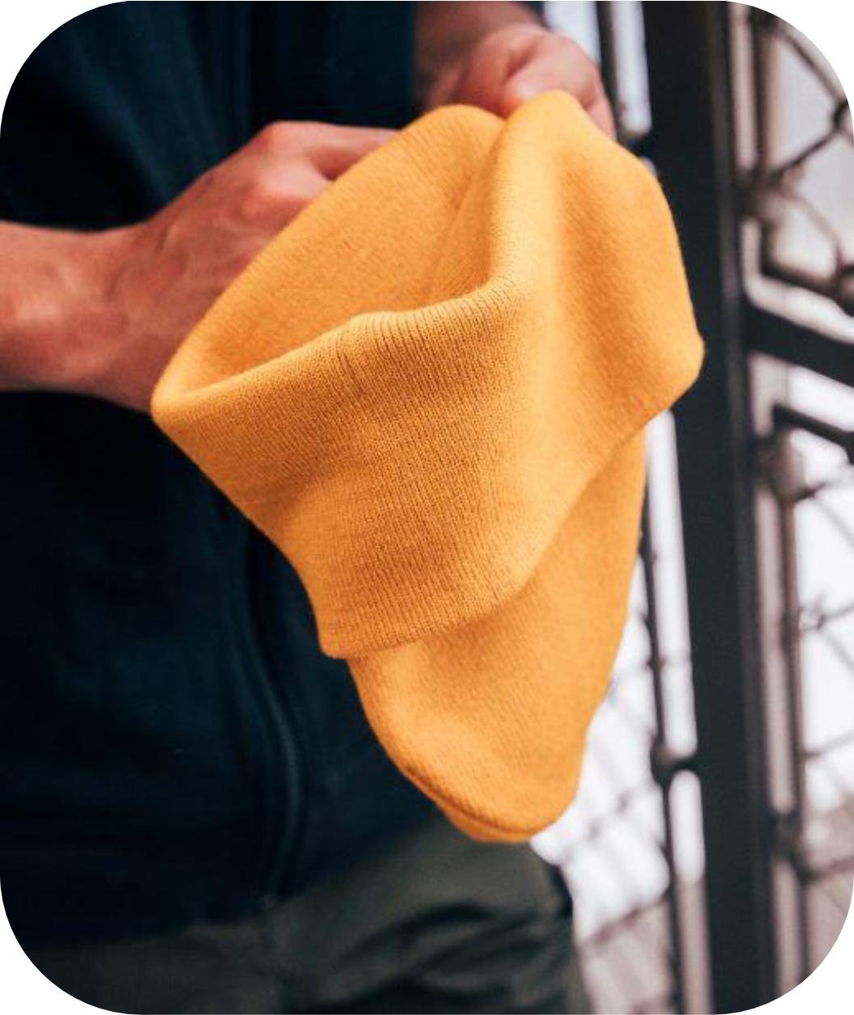




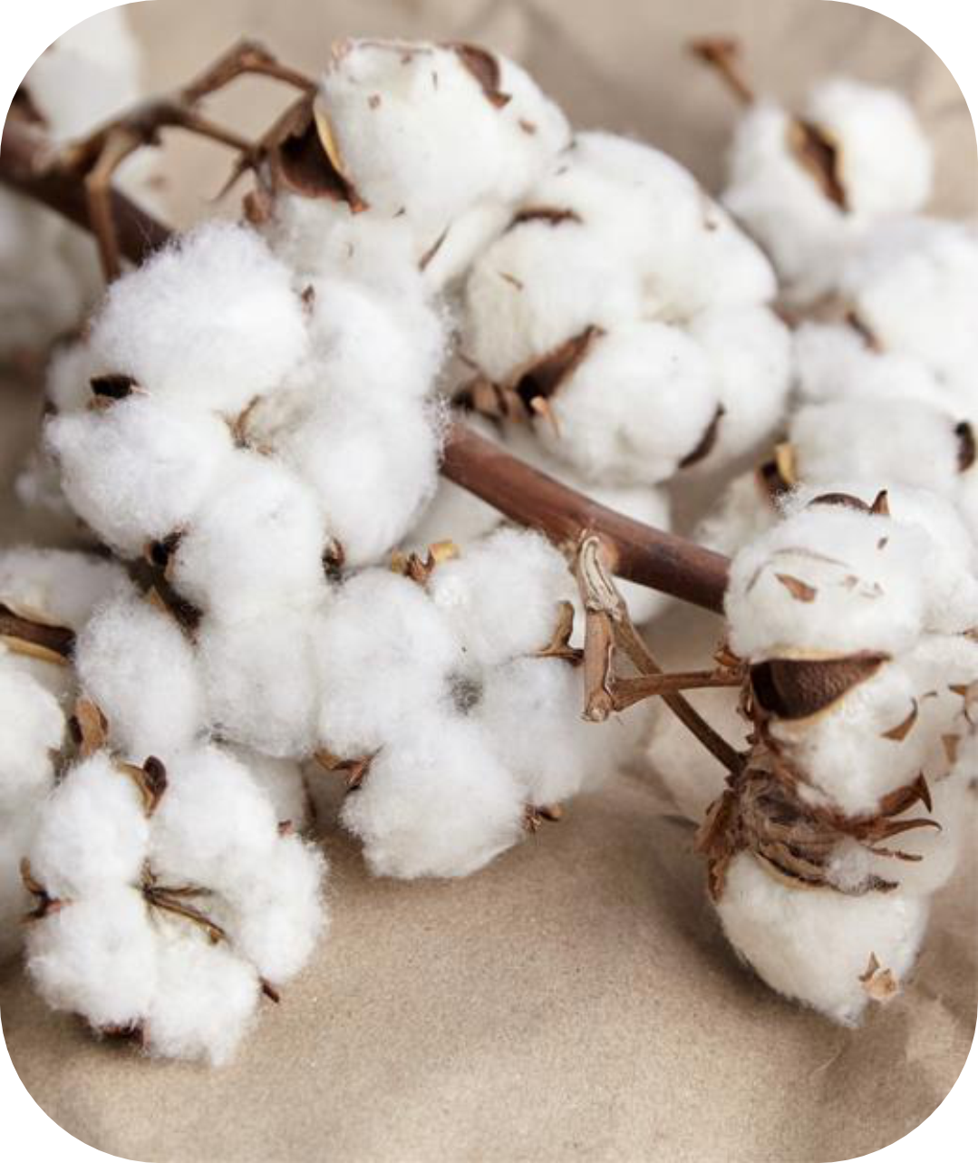
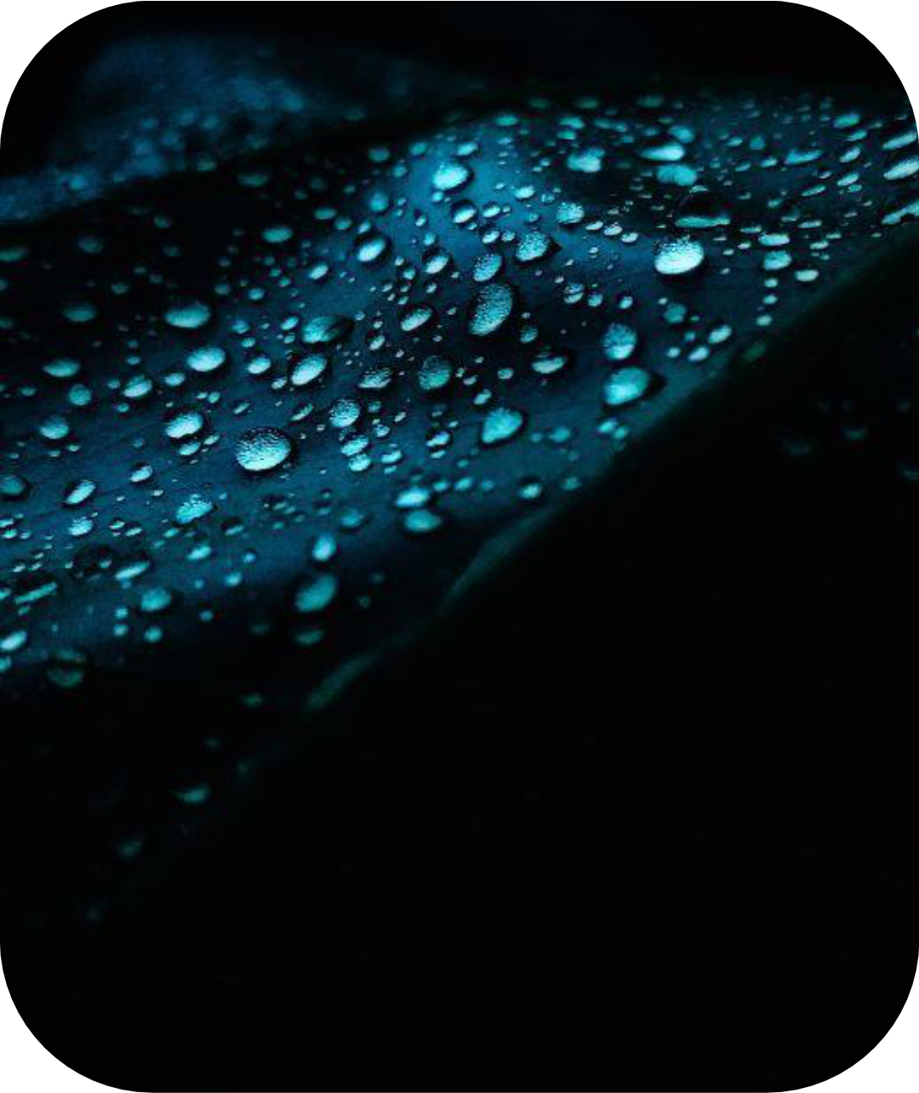

Экологичные материалы
+ экологичные или переработанные материалы для аксессуаров
на любой вкус.
Органический хлопок
Polylana®
Переработанный полиэстер
Каждая кепка Atlantis — это шаг к осознанной моде и заботе
о планете.
Окрашивание
в массе
Хлопок
Переработанный нейлон

Slide 14
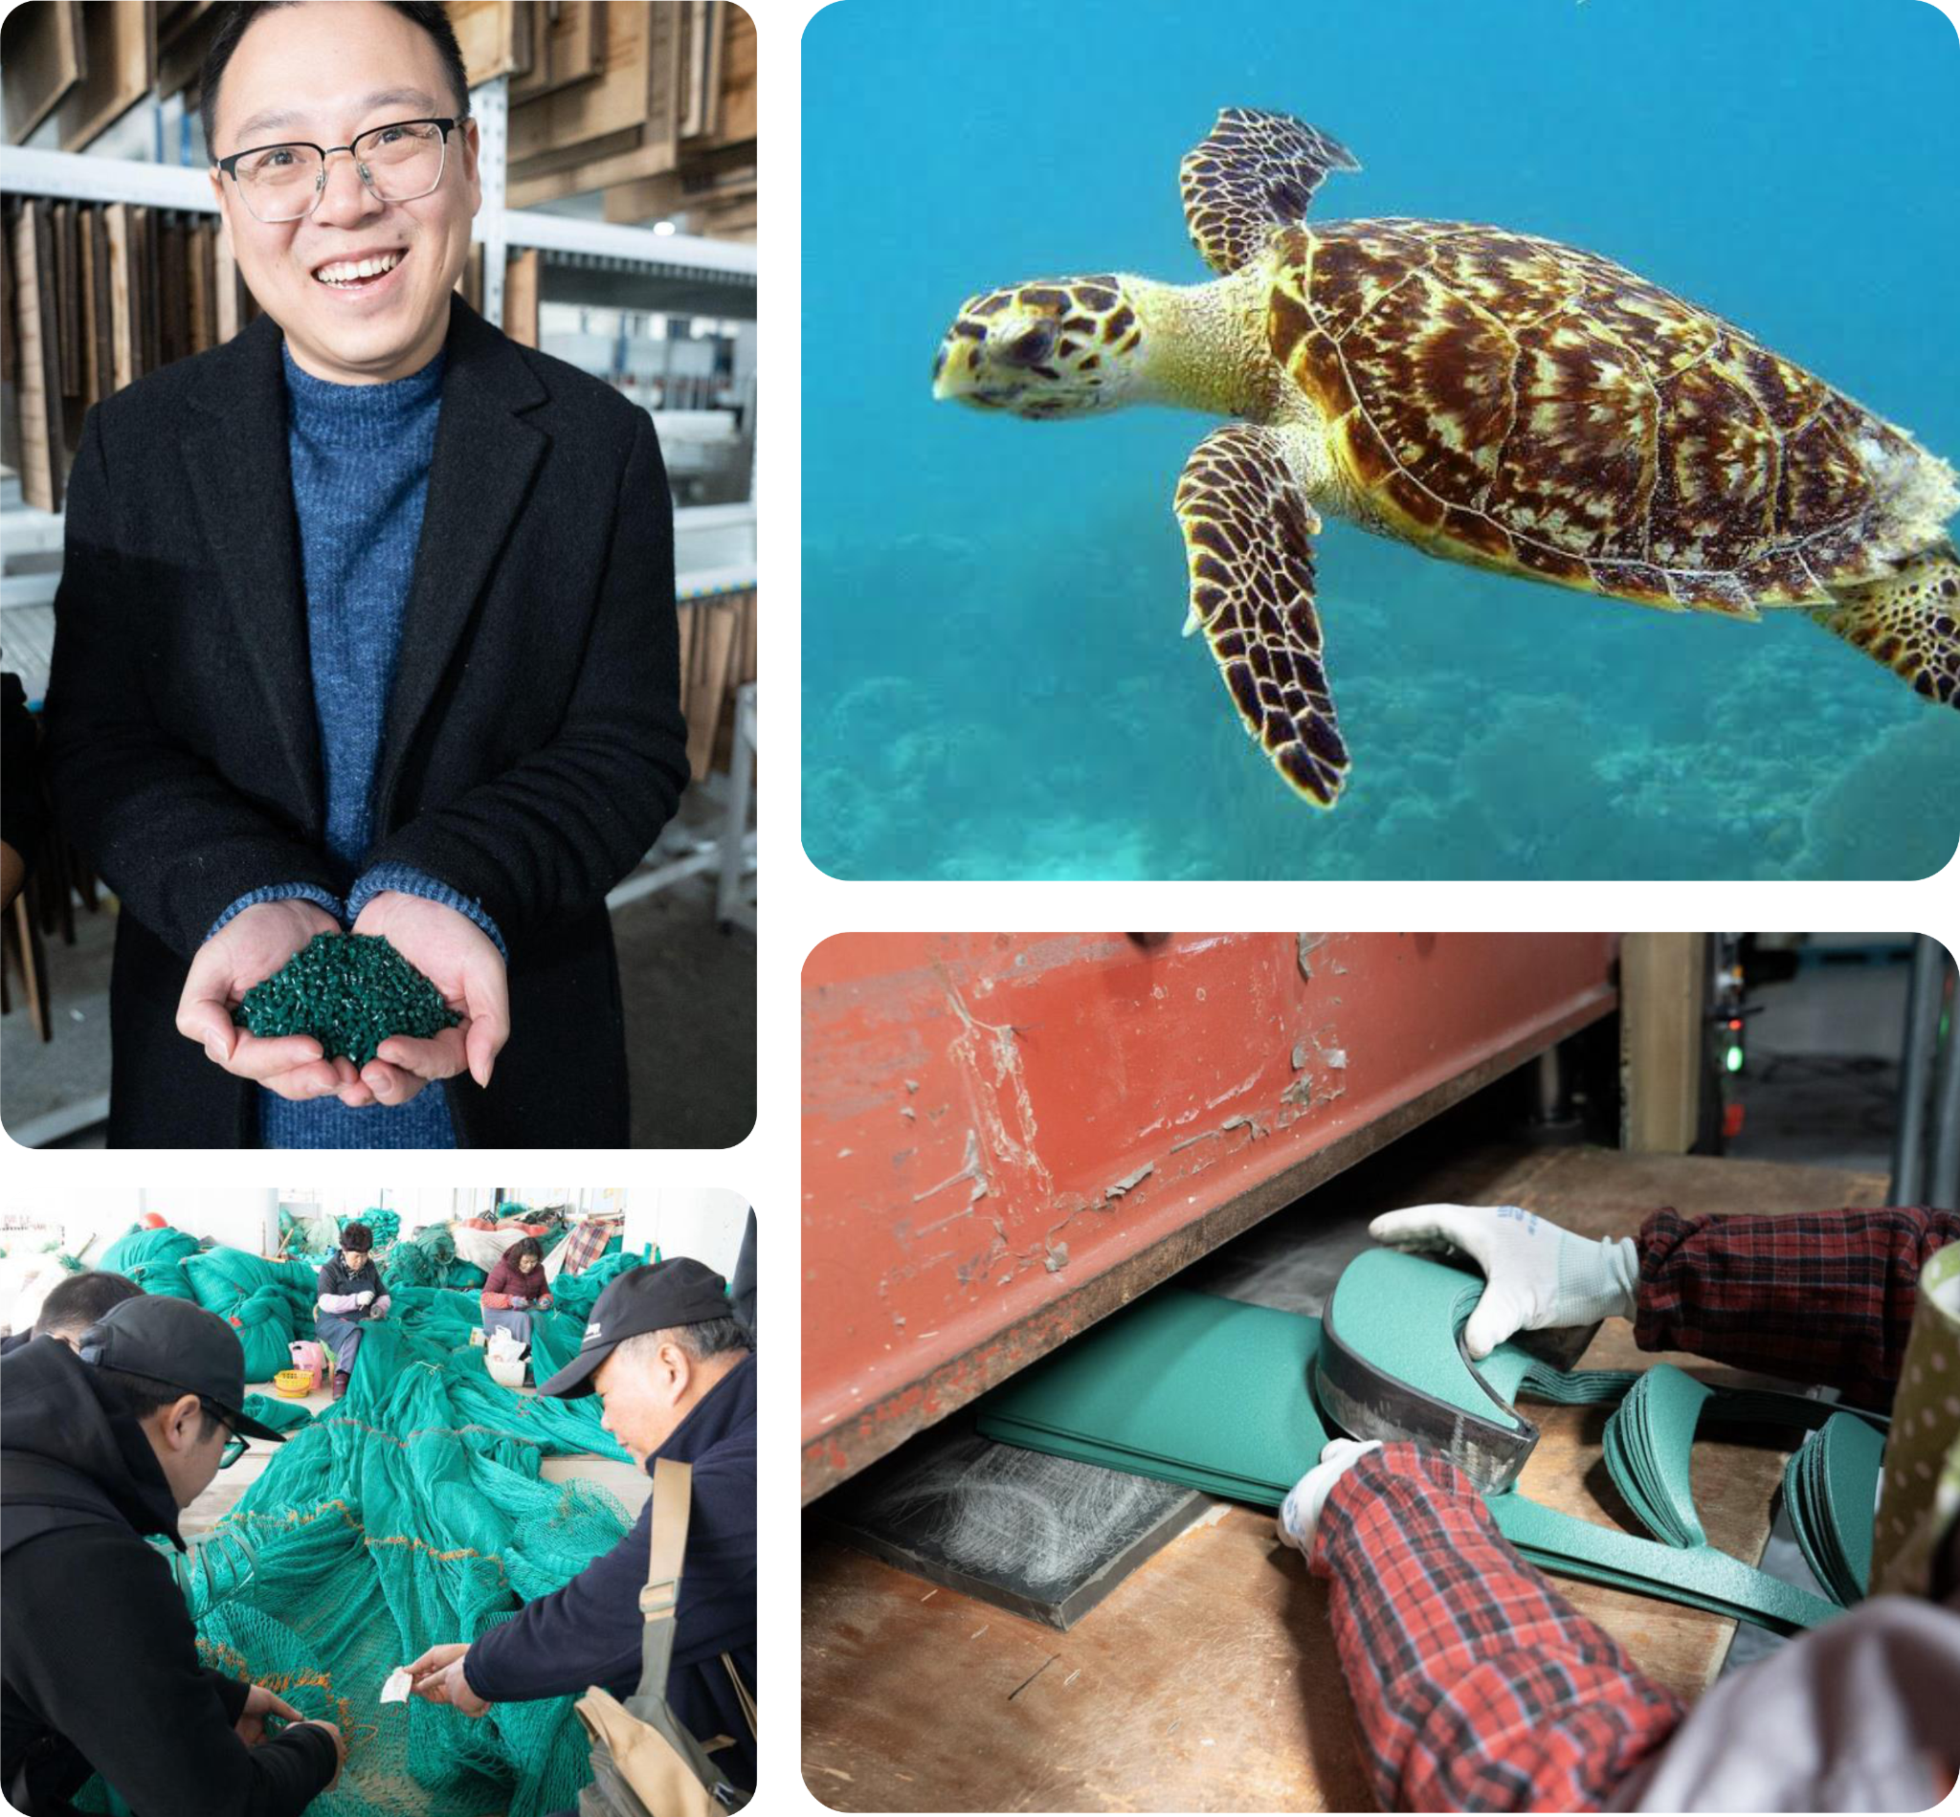

Больше
чем просто ткани
Коллекция кепок Atlantis разработана с целью обеспечить постоянную доступность и быструю персонализацию.
От коллекции к коллекции мы переходим
от традиционных тканей к более ответственным —
переработанным и органическим.

Slide 15
Вся коллекция Atlantis
переходит на устойчивые материалы.
Выбирайте осознанное будущее вместе с Atlantis.

Slide 16

почему
?

Slide 17
Качество
на долгие годы
Итальянский дизайн и широкая палитра цветов
Идеально как подарок
или премиальная форма
С Atlantis послание вашего клиента останется актуальным надолго
Идеально
для каждого бренда
Для тех, кто ценит стиль, качество
и ответственное потребление
100% экологичный
маркетинг
Лучше для планеты
и вашего кошелька
Готовые к отправке
модели
Must-have в современных коммуникациях
Премиальные материалы снижают
количество текстильных отходов и
брака при печати или вышивке
Без лишней головной боли
custom.atlantisheadwear.com

Slide 18
Расскажите свою историю —
без компромиссов с ценностями

Slide 19
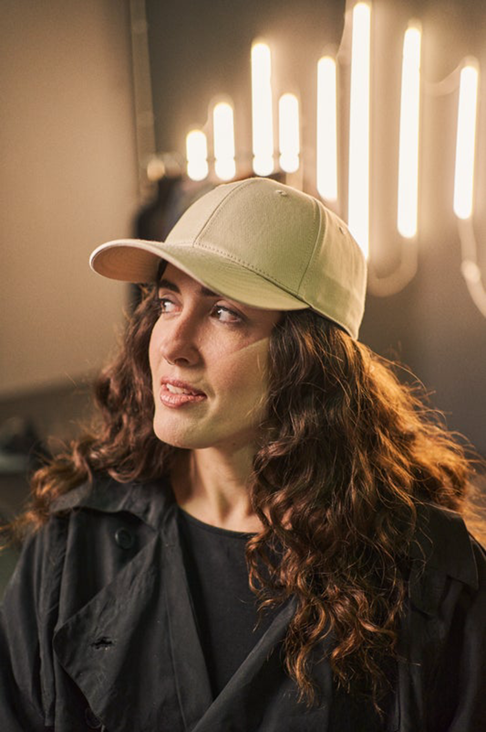
Промо-подарки —
это мощный инструмент
узнаваемости и лояльности
Дешёвый и некачественный подарок может не только испортить
впечатление, но и привести к пустой трате бюджета.
А еще — к увеличению отходов, что особенно важно в глазах современных потребителей.

Slide 20
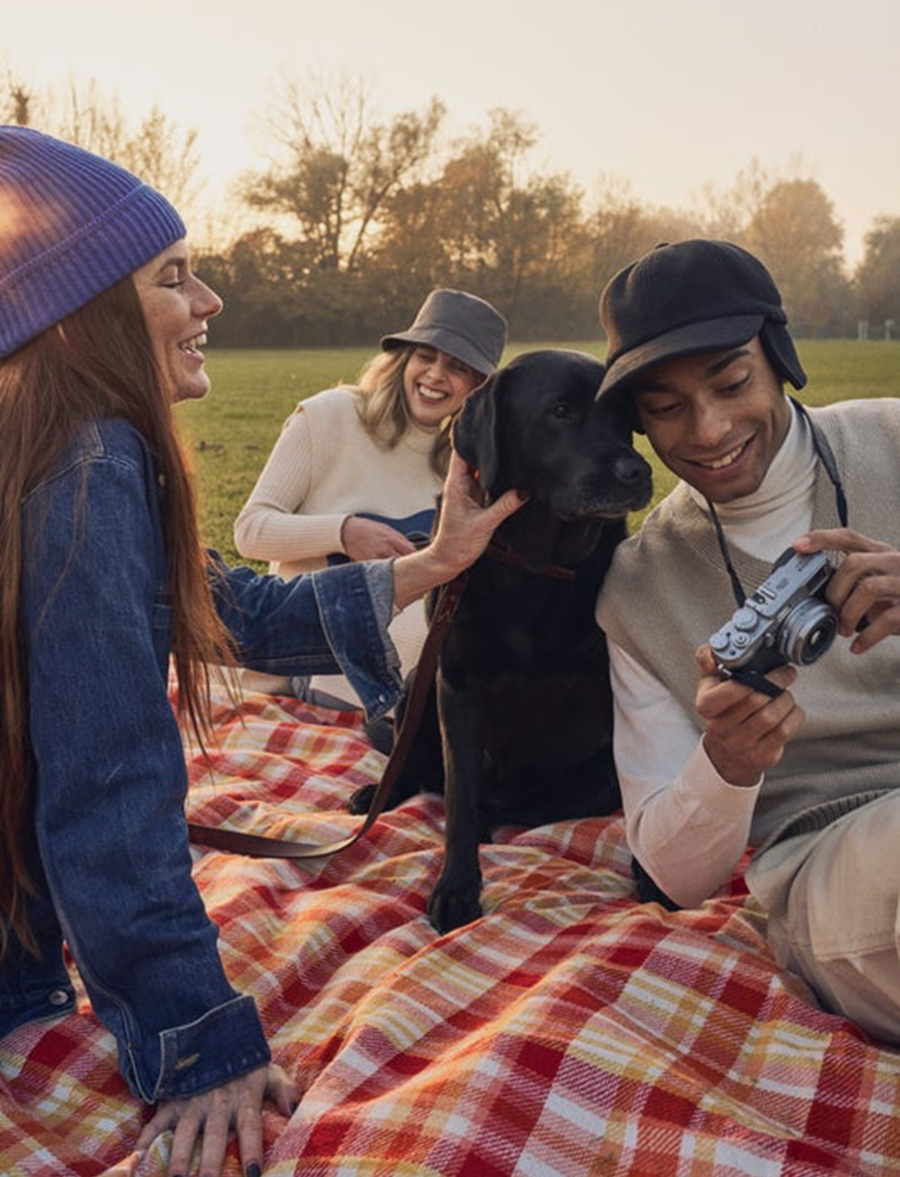
Транслируйте ценности,
как топовые мировые бренды.
Кепки Atlantis — это идеальный баланс эстетики, пользы
и устойчивости.
Они носятся дольше, радуют владельца, и продолжают транслировать
Ваш бренд годами.

Slide 21
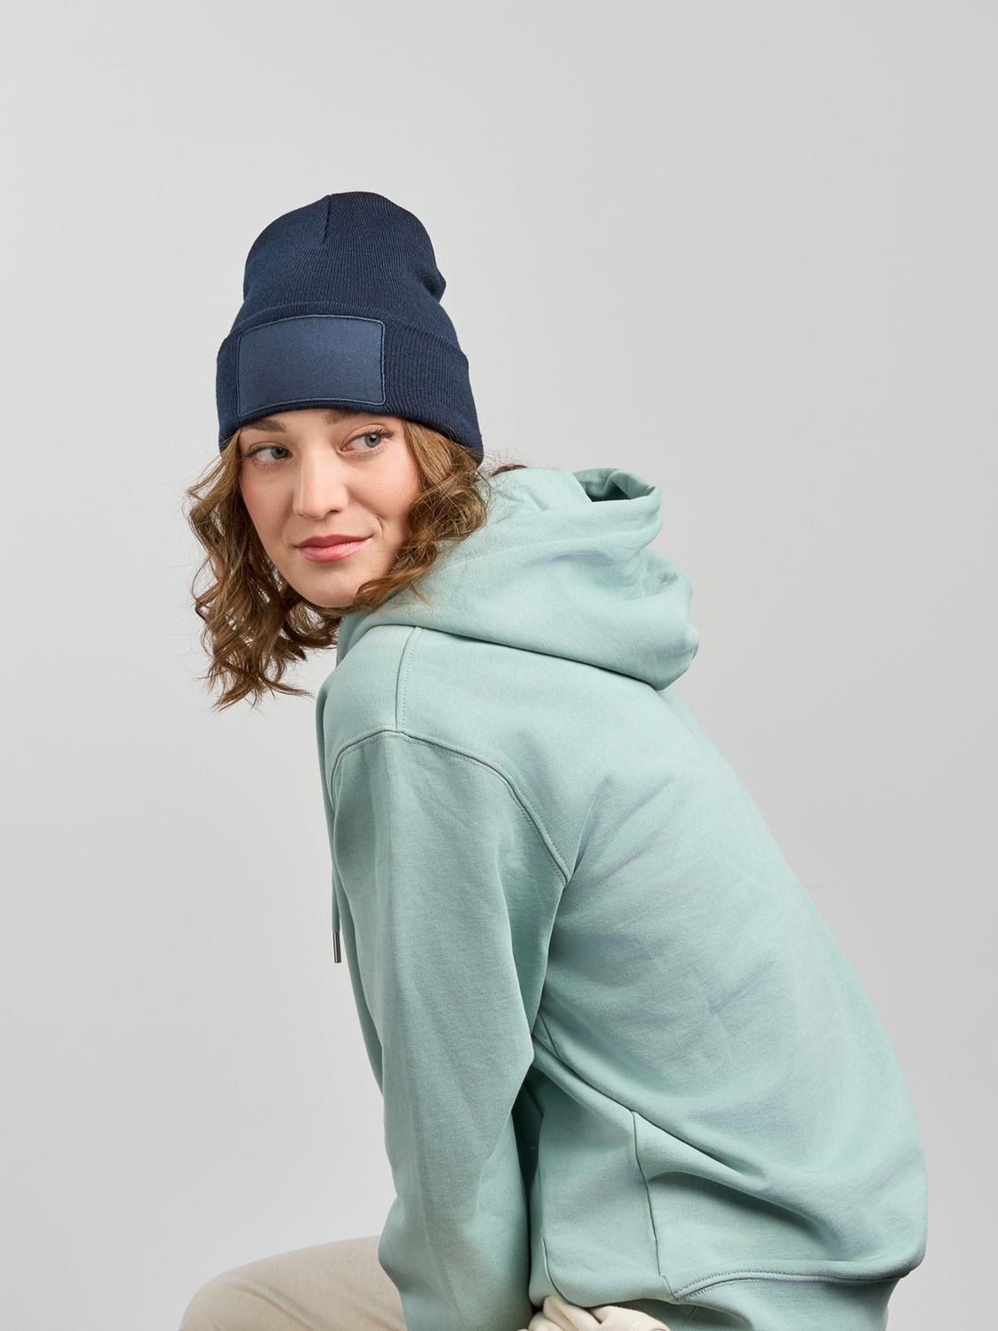
А вы замечали?
Когда мы разговариваем, наш взгляд направлен в глаза и на лицо.
Кепка находится ближе всего к этой зоне внимания, в отличие
от логотипа на футболке.
Поэтому бренд на кепке запоминается гораздо быстрее.

Slide 22
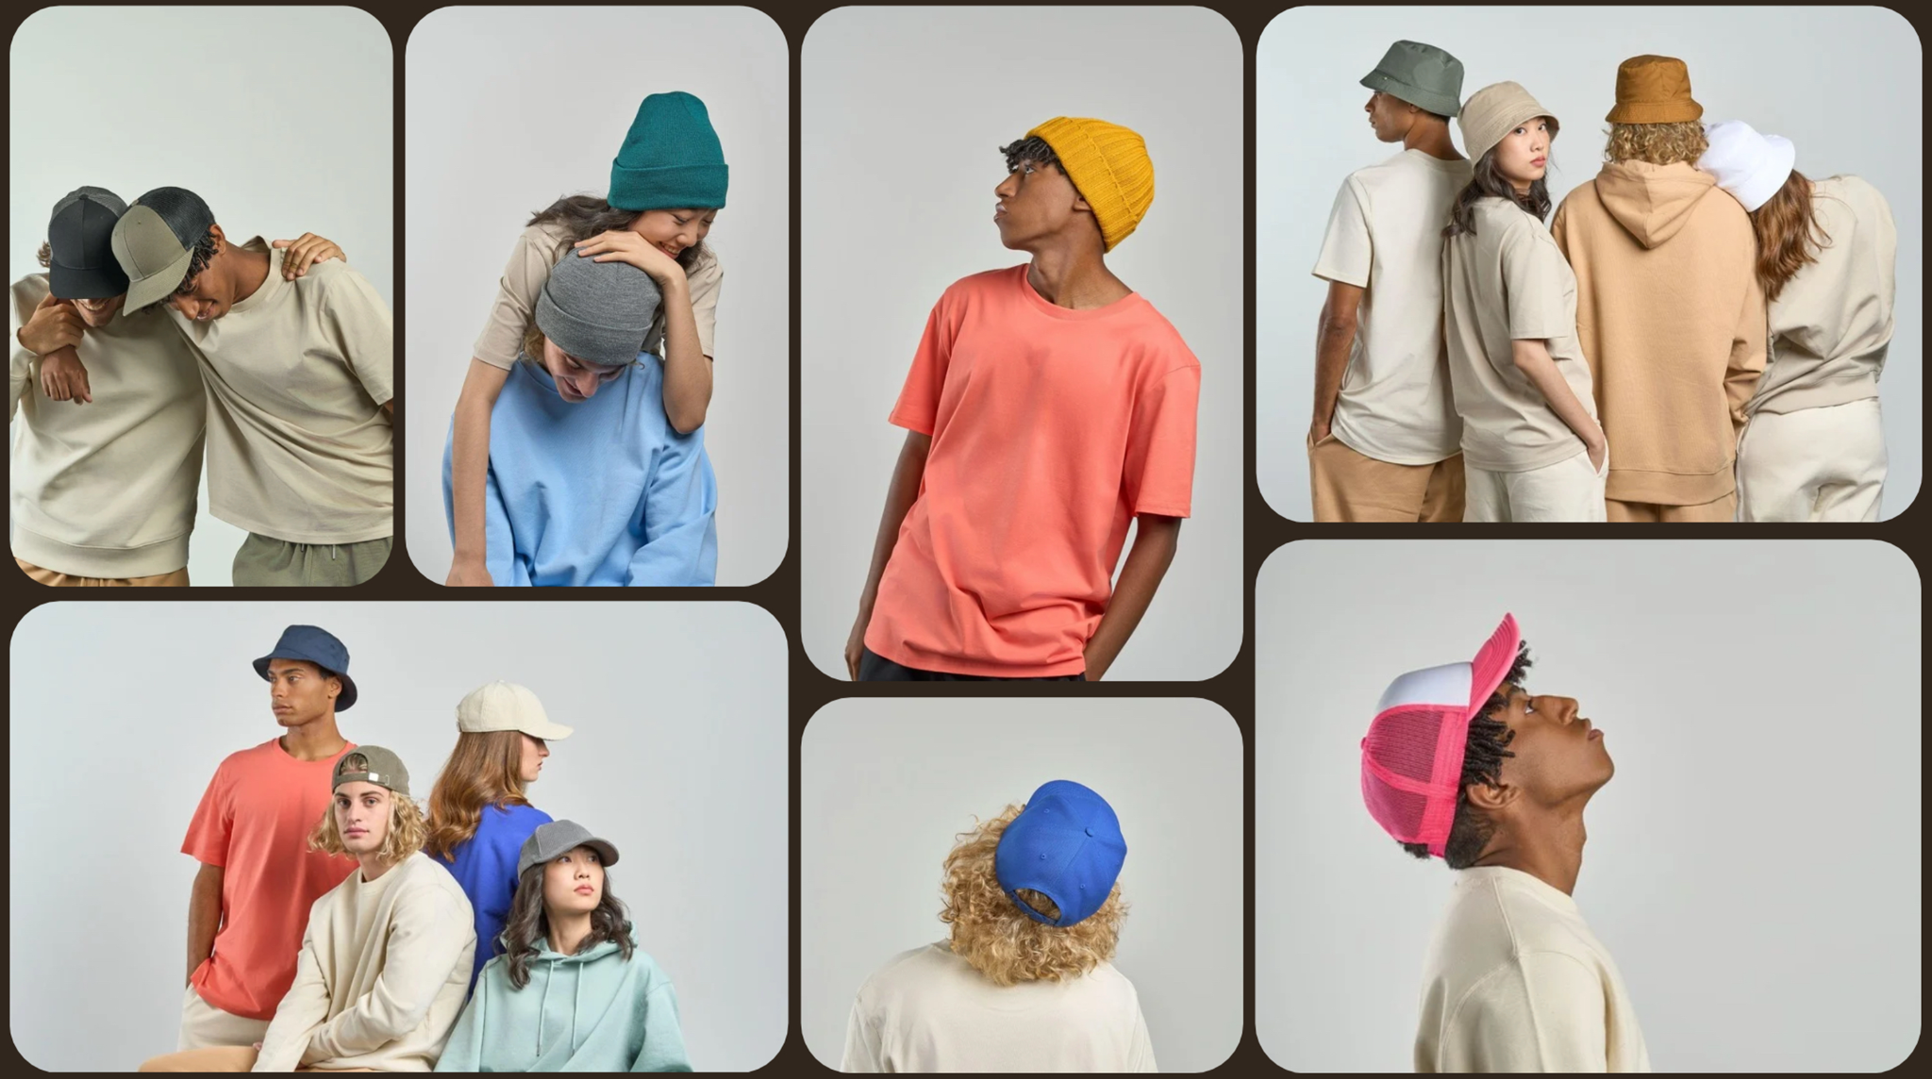

Slide 23


Slide 24
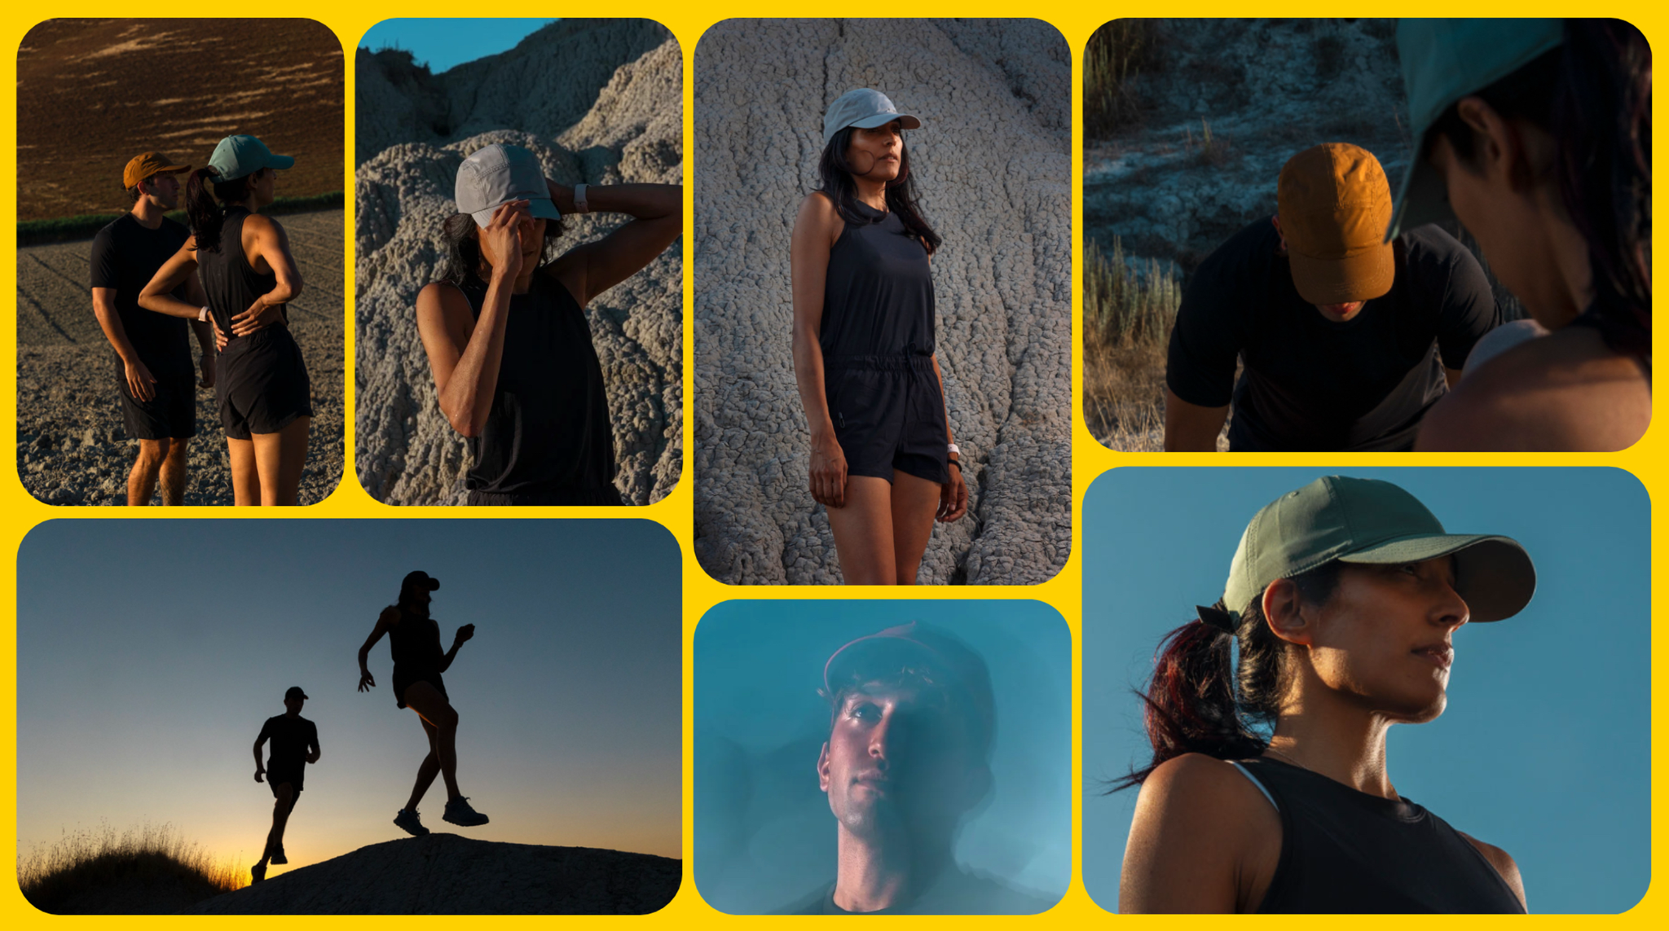

Slide 25
С высоко поднятой головой

